Slide 1
HOLA…
CONOCE UN POCO
MÀS DE MI VIDA

Slide 2
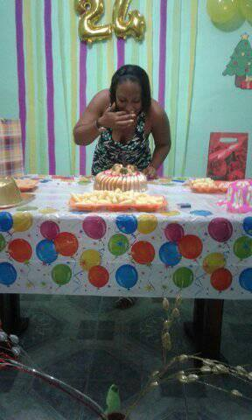
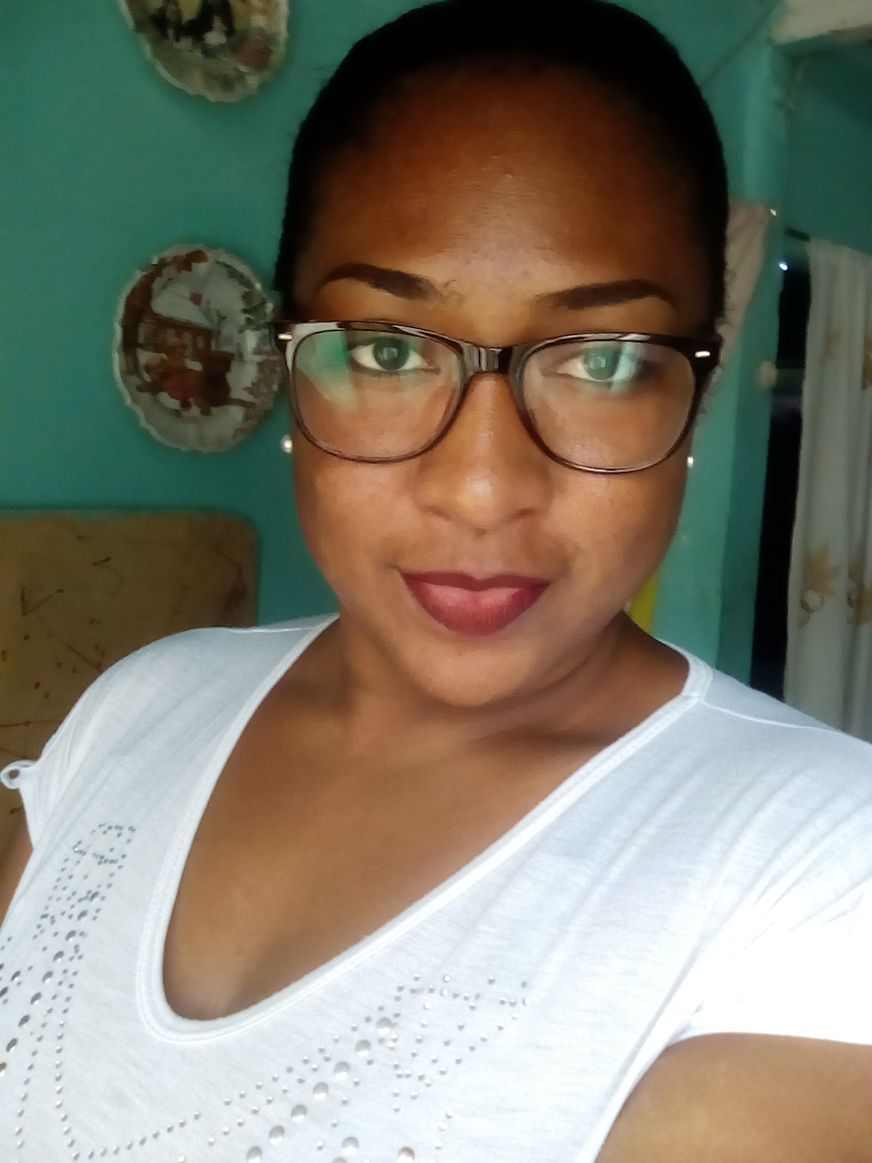
ROSA MARÌA
LARA MICOLTA
TENGO 25 AÑOS
DE EDAD
NACÌ EN LA PROVINICA
DE ESMERALDAS
VIVO EN EL BARRIO
15 DE MARZO
MI GÈNERO MUSICAL
FAVORITO ES LA SALSA ROMANTICA

Slide 3
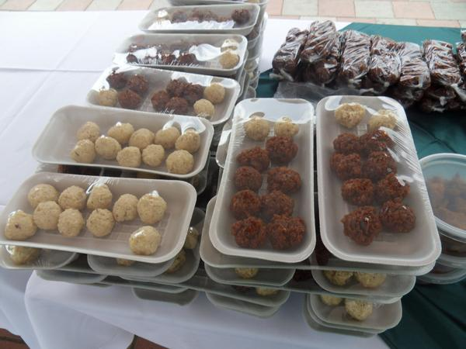
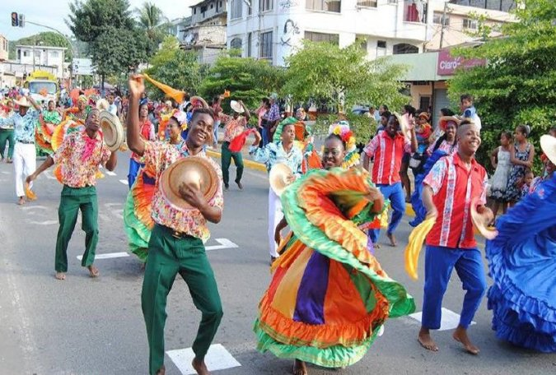
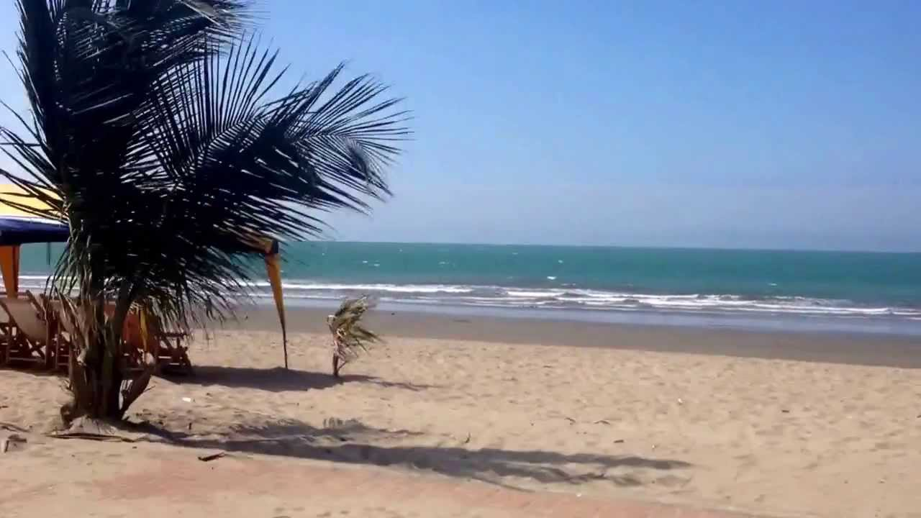
ESMERLADAS MI PROVINICA

Slide 4
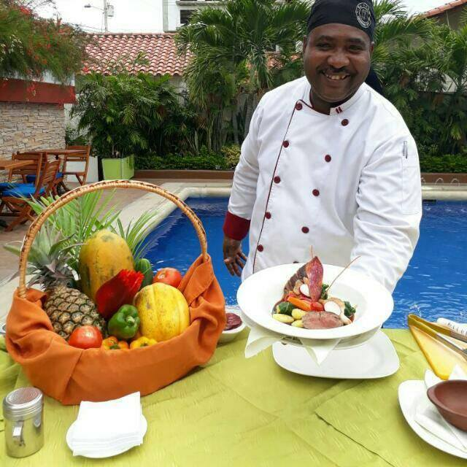
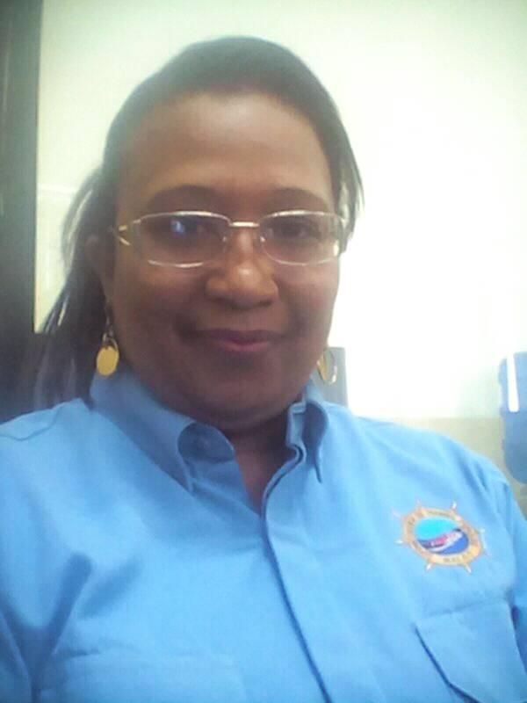
MIS PADRES
Mi padre:
Antonio Lara
tiene 43 años.
Mi madre:
JacquelinE Micolta
tiene 43 años.

Slide 5
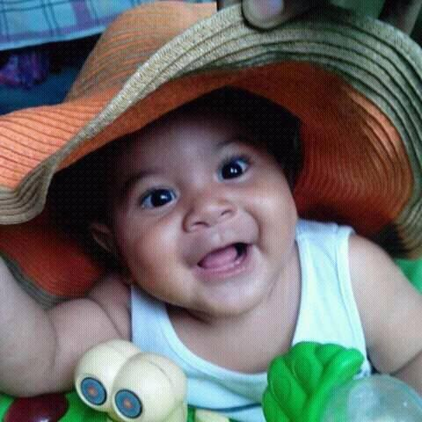
MI PEQUEÑA FAMILIA
MI ESPOSO
MI HIJO
YO

Slide 6
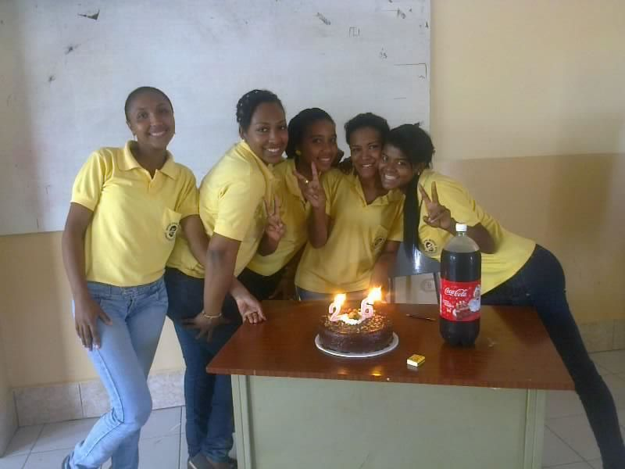
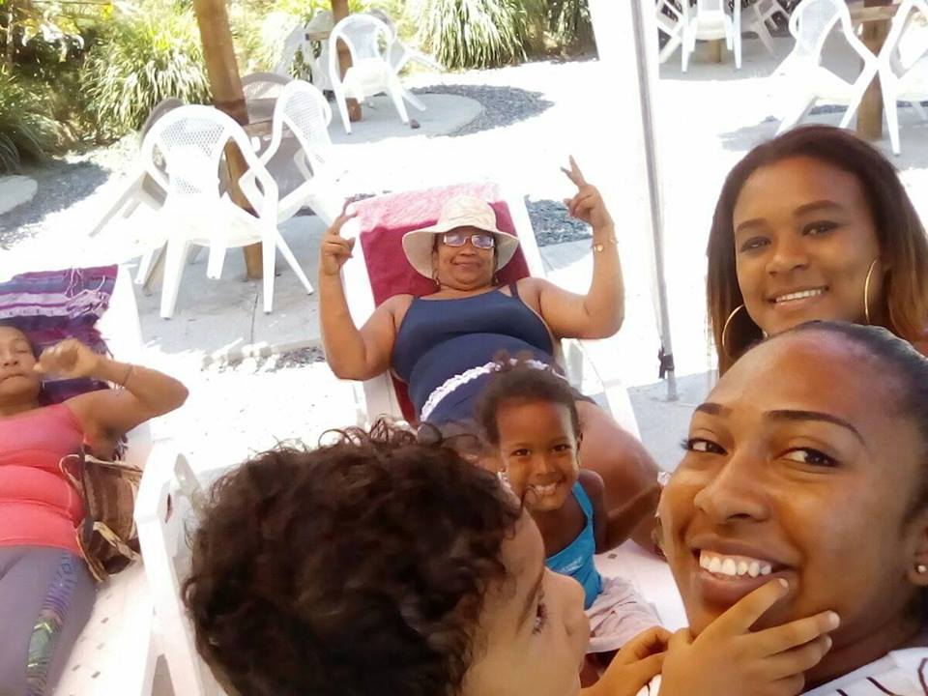
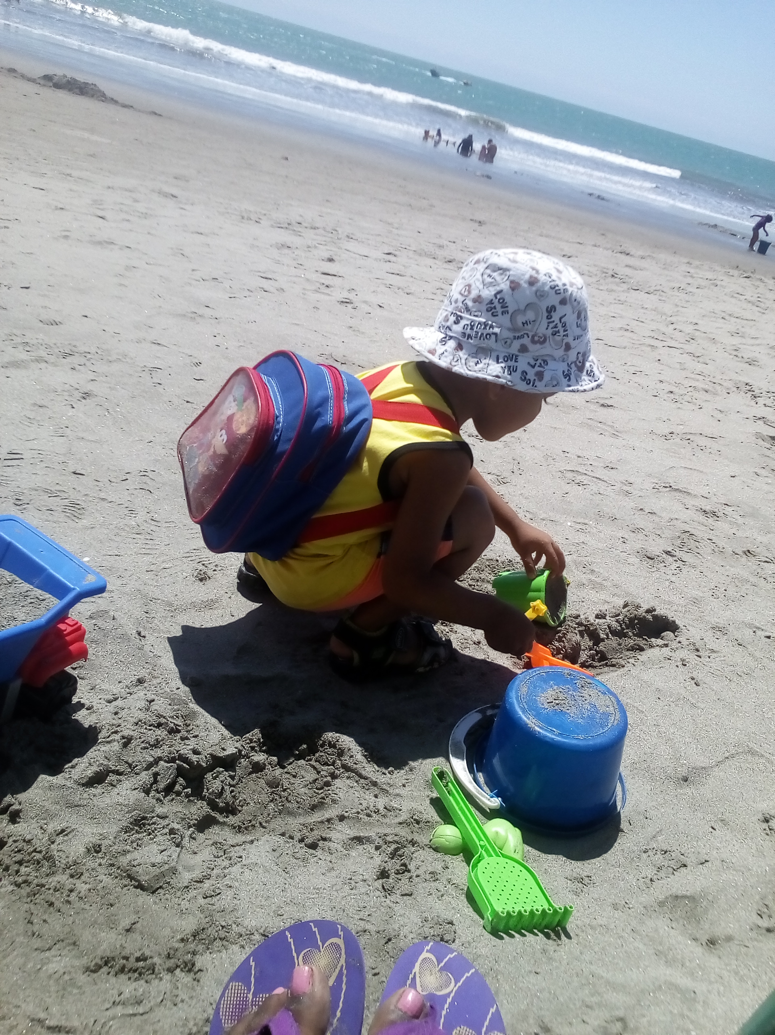
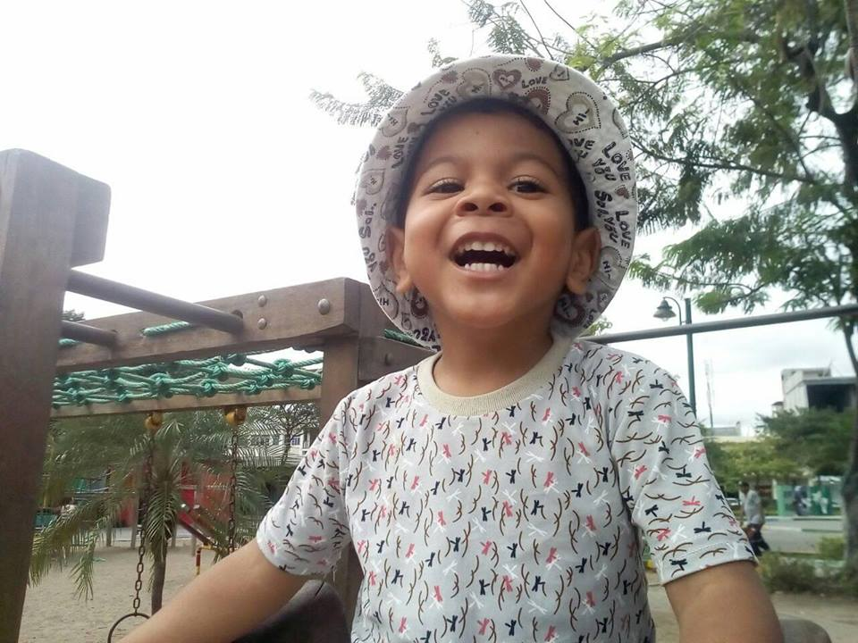
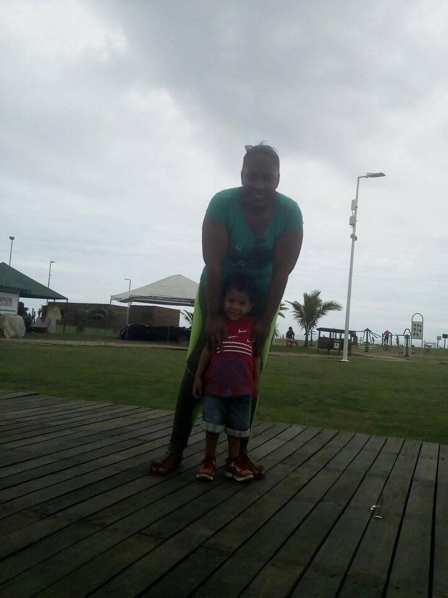
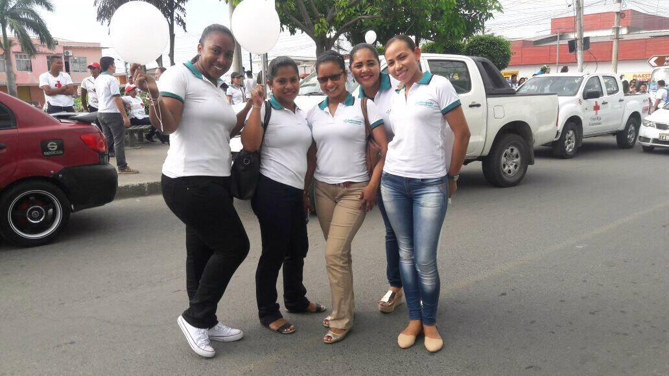
MI FAMILIA MATERNA
EN MIS
TIEMPOS LIBRES
ESTUDIOS

